Slide 1
De la recherche à l’intervention
La vie quotidienne des familles ayant un enfant atteint d’une maladie à issue fatale : regards sur des pratiques qui peuvent faire une différence
Suzanne Mongeau
Professeure, École de Travail Social, UQÀM
Manon Champagne
Professeure, Département des sciences de la santé, UQAT
Marie-Eve Cardinal
Travailleuse sociale, Phare Enfants et Familles

Slide 2
Plan
Introduction
Présentation du Phare Enfants et Familles et de ses programmes
La vie quotidienne des familles
Des pratiques au Phare Enfants Familles qui peuvent faire une différence
Notes:
Suzanne

Slide 3
Introduction
Résultats présentés proviennent de quatre recherches effectuées entre 2000 et 2011
Méthodologie qualitative de type participatif
2001 : 12 familles (11 mères, 1 père)
2004 : 24 familles (23 mères, 13 pères)
2008 : 25 familles (24 mères, 16 pères)
2012 : rencontre avec la travailleuse sociale de l’organisme
Notes:
Suzanne
Toutes les familles rencontrées ont bénéficié de l’un ou l’autre des programmes du Phare
2001 et 2004: Évaluation du programme de répit à domicile offert par des bénévoles
2008:deux étapes de recherches: analyse et retombées des pratiques de répit à la Mag
2012: rencontre avec la travailleuse sociale pour prendre un portrait actuel des pratiques d’intervention et de leur évolution
Total de 61 familles
Pour présenter les résultats, nous aurons recours au témoignage des parents-On tenait à faire entendre la voix des parents-parce que justement ils sont considérés comme des experts et que c’est aussi un des principes de la recherche participative de faire entendre la voix des premiers concernés!

Slide 4
La mission du Phare, Enfants et Familles¹
« Créé en 1999, Le Phare Enfants et Familles est un organisme sans but lucratif qui contribue au bien-être des enfants dont la vie est menacée par une maladie nécessitant des soins complexes et qui apporte répit et soutien à leurs familles. »
Trois programmes guident ses actions :
le répit offert à domicile par des bénévoles,
le répit offert par l’entremise de séjours de l’enfant à la Maison André-Gratton (MAG),
les soins de fin de vie offerts à la MAG.
Notes:
M-Eve

Slide 5
Définition des soins palliatifs pédiatriques²
Buts: aider à maintenir la meilleure qualité de vie possible pour l’enfant et d’offrir du soutien à sa famille
    le soulagement des symptômes de l’enfant
    des services de répit pour la famille
    des soins jusqu’au moment du décès
    suivi durant la période de deuil.
Notes:
SOINS : Les soins palliatifs pédiatriques sont des soins actifs et complets,
englobant les dimensions physique,
psychologique
sociale
et spirituelle.
M-eve

Slide 6
Enfants et familles ayant besoin de soins palliatifs³
Groupe 1 | Enfants présentant des conditions pour lesquelles un traitement curatif est possible. Les soins palliatifs peuvent être nécessaires pendant des périodes d’incertitude ou quand les traitements curatifs sont inefficaces. Exemples : cancer, atteinte cardiaque, rénale ou hépatique importante.
Groupe 2 | Enfants présentant des conditions où une mort prématurée est inévitable. Ces enfants peuvent avoir besoin de longues périodes de traitements intensifs destinés à prolonger leur vie et à leur permettre de participer à des activités normales pour des enfants de leur âge. Exemples : fibrose kystique, dystrophie musculaire
Groupe 3 | Enfants présentant des conditions progressives sans espoir de guérison. Les traitements offerts à ces enfants sont uniquement palliatifs et peuvent s’étendre sur des années. Exemples : maladie de Batten, mucopolysaccharidose.
Groupe 4 | Enfants présentant des problèmes neurologiques graves accentuant leur vulnérabilité et accroissant les risques de complications pouvant amener une détérioration non prévisible, mais considérée comme non progressive, de leur état. Exemples : accidents avec atteintes neurologiques, paralysie cérébrale grave.
Groupe 5 | Nouveau-nés dont l’espérance de vie est très limitée.
Source: Normes en matière de soins palliatifs pédiatriques (2006)
Notes:
Meve
Il existe un 6e groupe qui sont les Membres d’une famille ayant perdu un enfant de façon imprévue à la suite d’une
maladie, d’une situation engendrée par une cause externe* ou d’une perte dans la
période périnatale.
Exemple : traumatismes, mortinaissances, avortements.

Slide 7
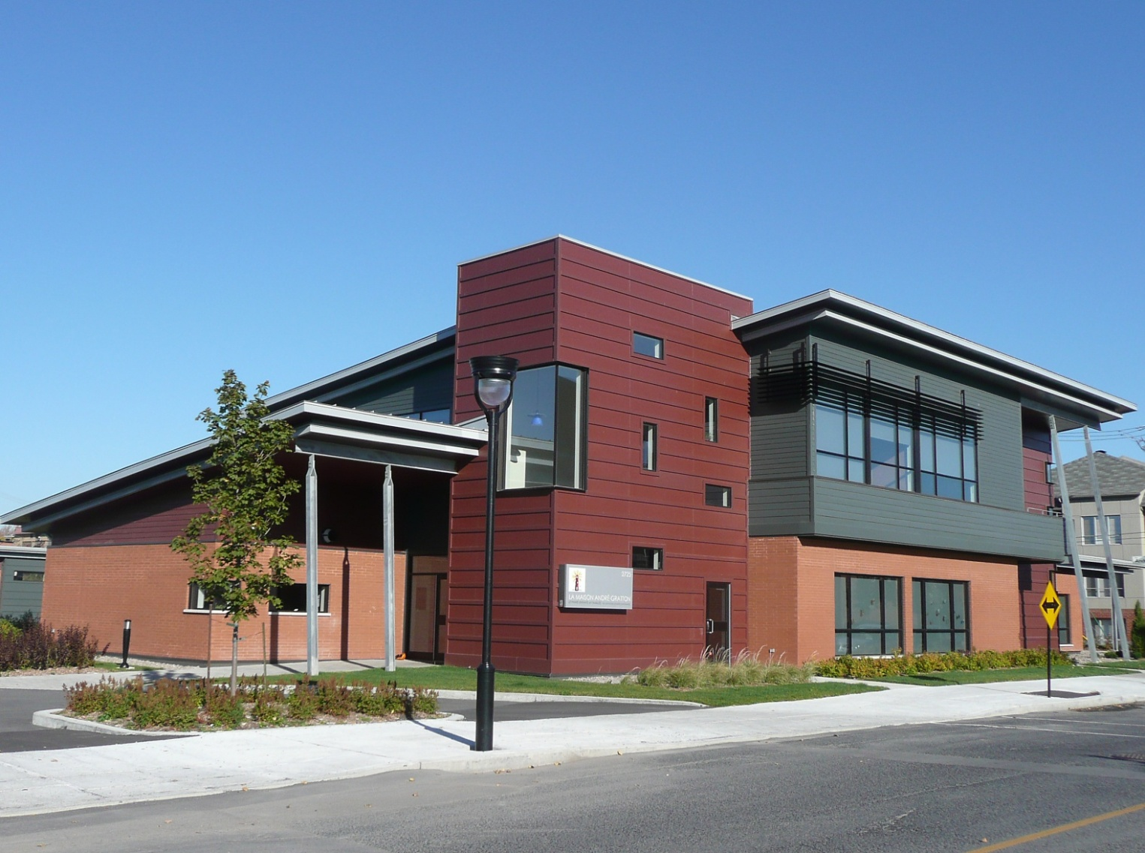
La Maison André-Gratton
(Montréal)
Notes:
Suite à un constat que l’offre de répit pour enfants gravement malade et nécessitant des soins complexes était minime, un groupe de parents et des professionnels des hôpitaux pédiatriques de Montréal, se sont rassemblés et fondés le PEF en 1999 → mise en place du répit à domicile
Pas suffisant pour permettre aux familles de faire le plein, donc l’idée a germé d’ouvrir une maison de répit afin d’accuillir les enfants sur place. Maison André-Gratton a ouvert ses porte en juin 2007.
(frère de Robert Gratton grand donateur extra)

Slide 8
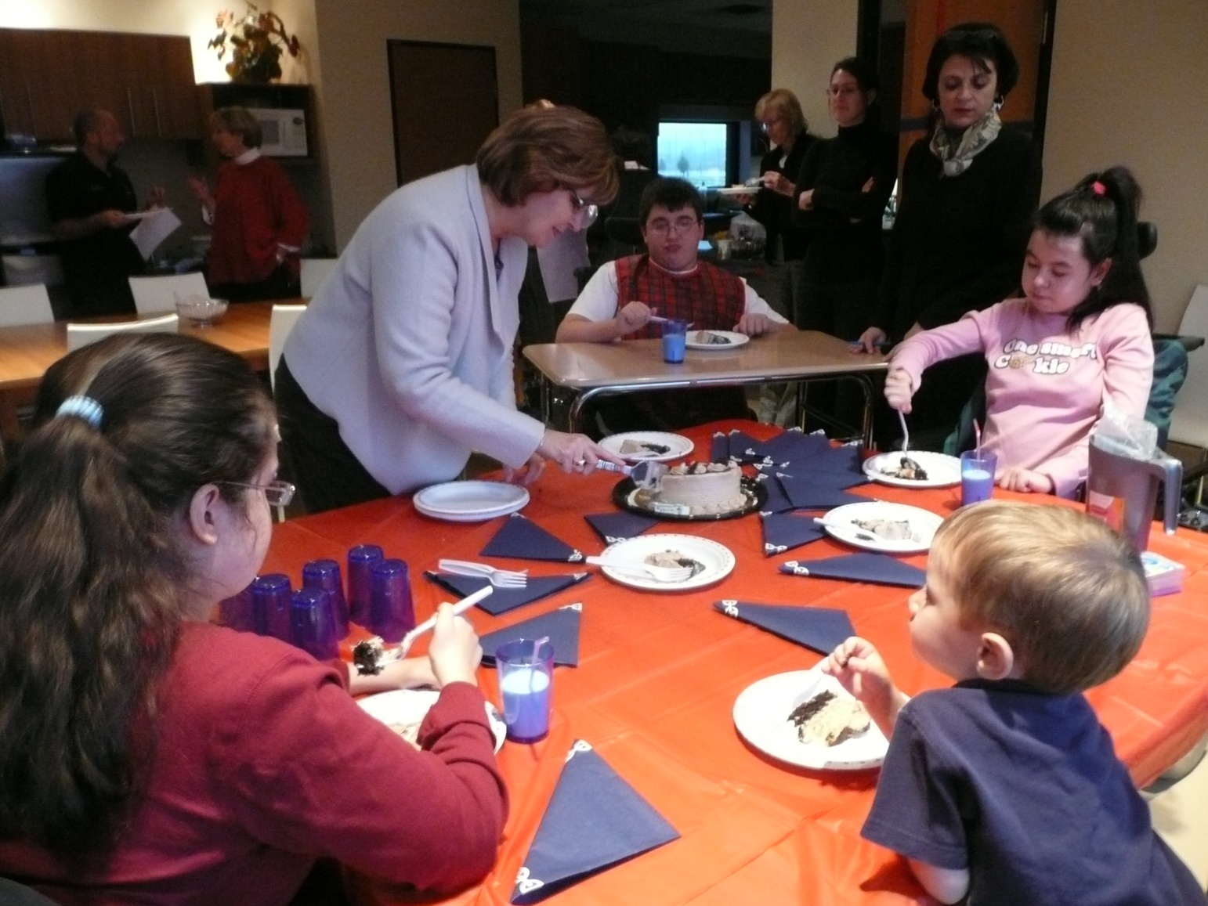
Le marais des délices
Notes:
Toutes les pièces ont un nom qui respecte la thématique ‘nautique’

Slide 9
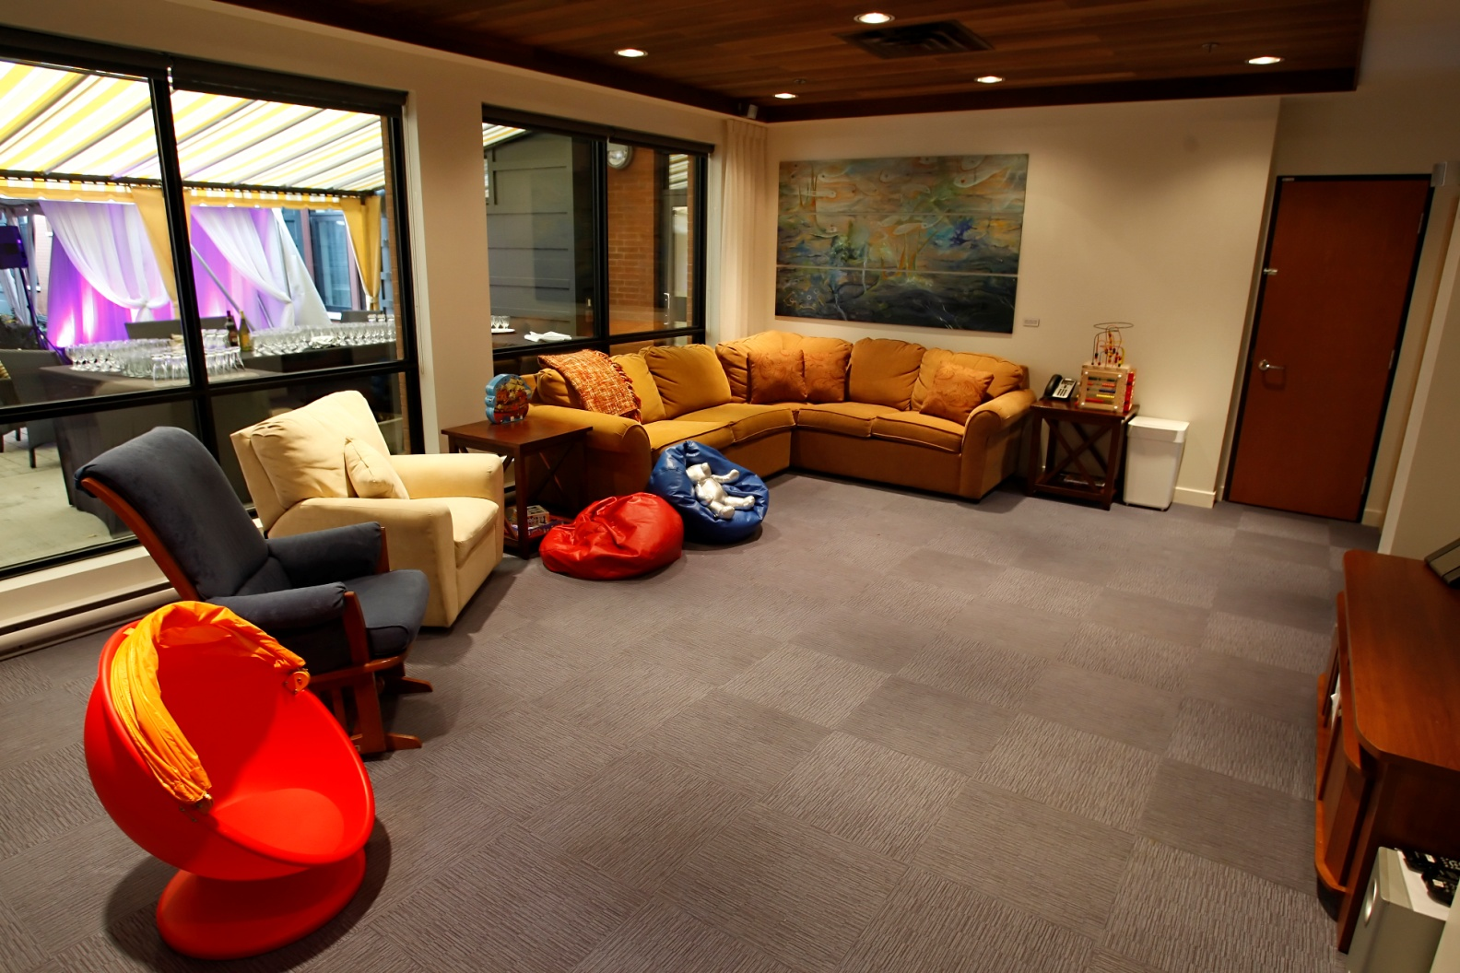
Le port des flibustiers

Slide 10
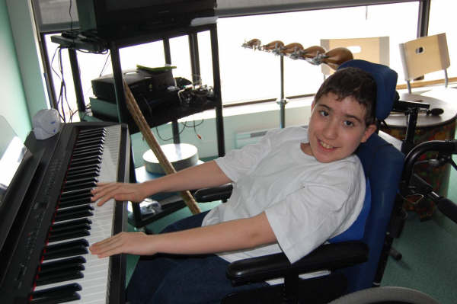
La corne de brume

Slide 11
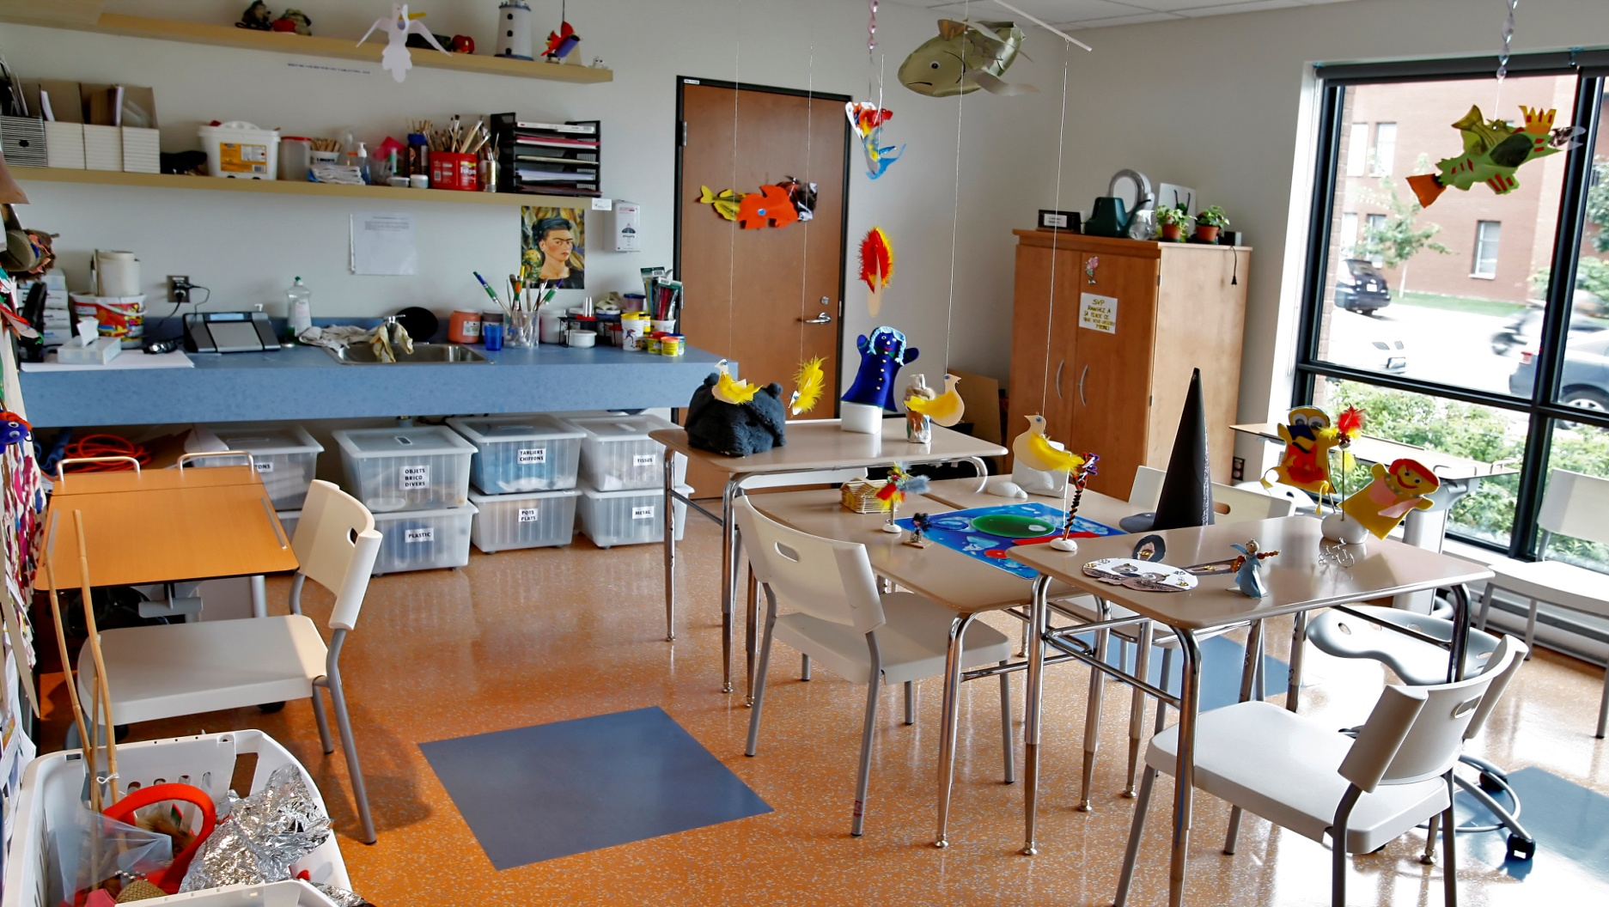
L’aquamarine

Slide 12
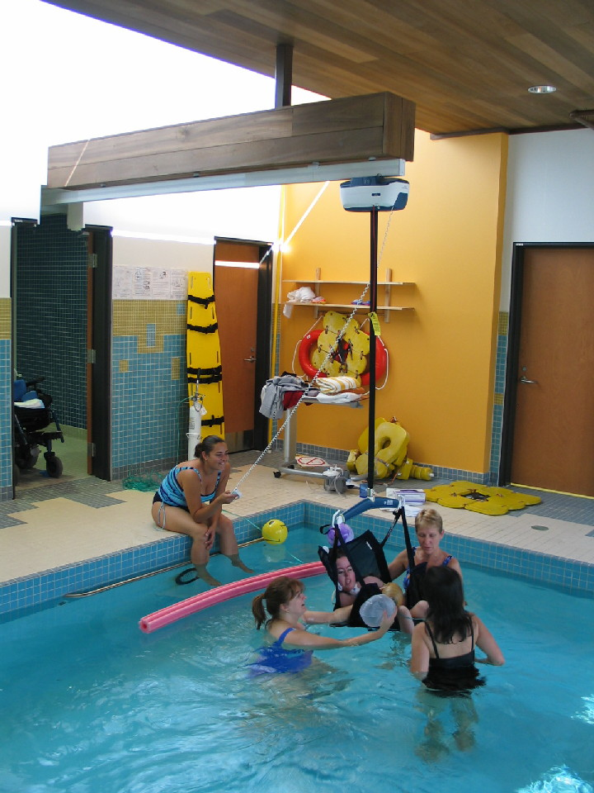
Le bassin des dauphins

Slide 13
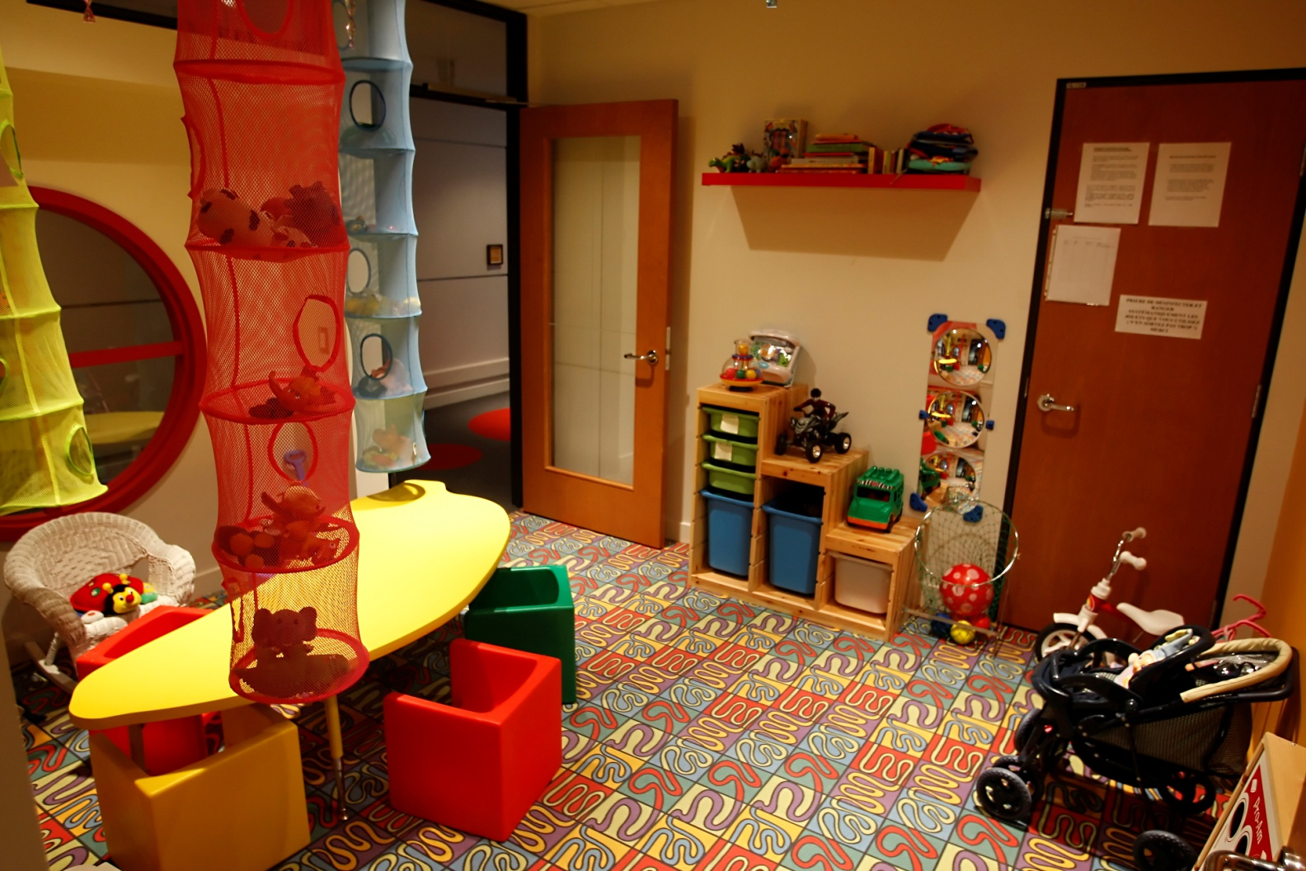
Le coin des moussaillons

Slide 14
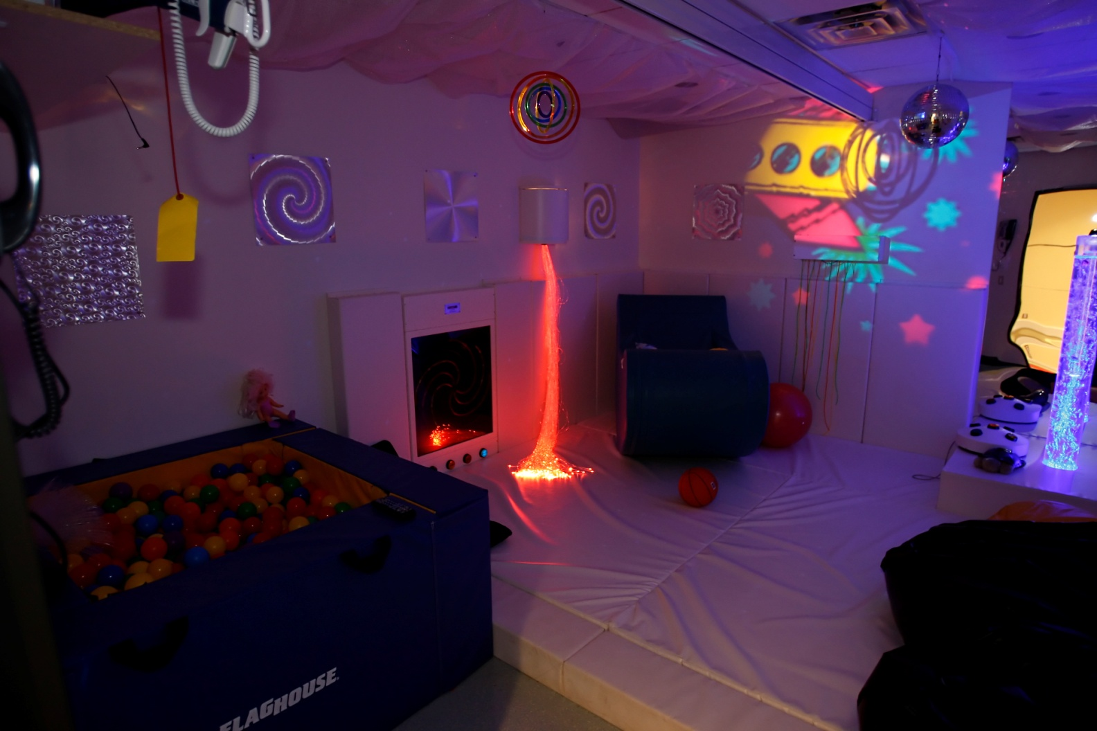
L’île au trésor

Slide 15
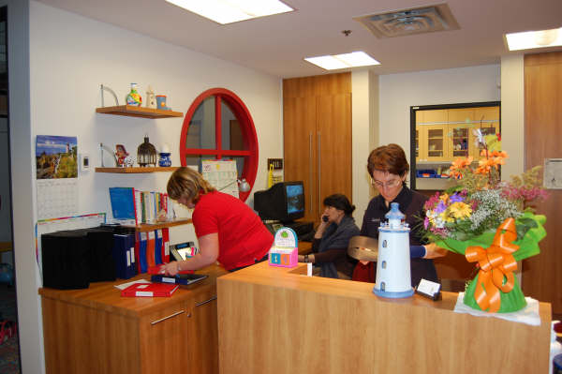
La garde côtière

Slide 16
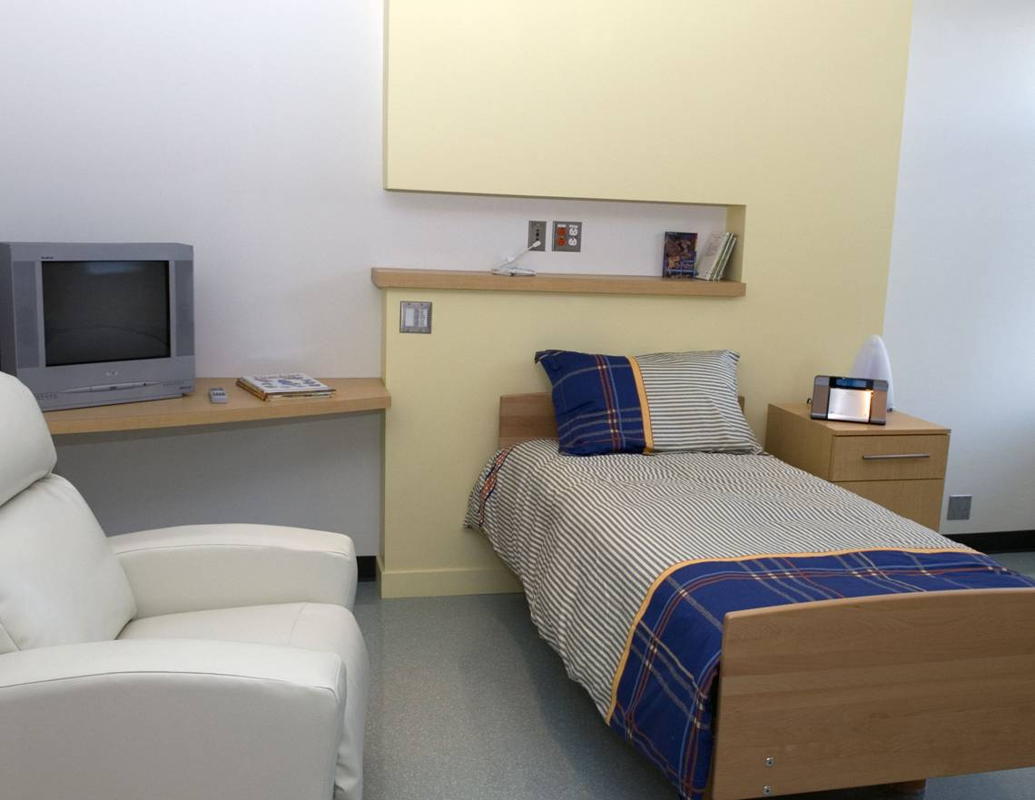
La cabine Neptune
(chambre de l’enfant)

Slide 17
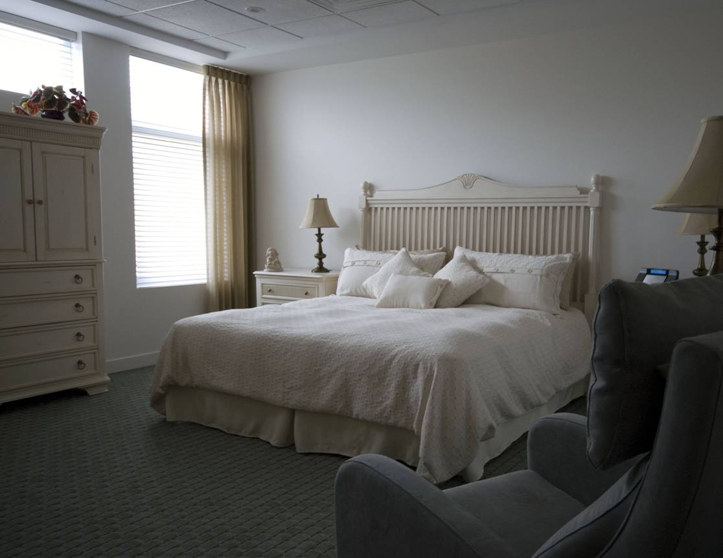
La cabine Neptune
(chambre des parents)

Slide 18
La vie quotidienne des familles
PLAN
Conditions des enfants
Conséquences sur l’organisation de la vie quotidienne
Conséquences sur la santé physique et psychologique
Conséquences sur les plans professionnel et économique
Conséquences sur le plan social
Rareté des ressources de répit
Notes:
Suzanne
Vous allez le constater: les conditions de vies de ces familles sont extrêmement ardues

Slide 19
Conditions des enfants
« Des fois j’ai des gros, gros moments d’émotion. Je le vois s’en aller mon gars. Je le vois se détricoter complètement. Il faisait du judo cet enfant-là et il était juste un petit peu malhabile et un peu plus lent. Il n’était pas ce qu’il est aujourd’hui. Il savait lire, il savait compter, il savait écrire et il est en train de perdre ça. »
(une mère)
Notes:
On a choisi de commencer à vous parler de la condition des enfants par ce témoignage d’une mère dont l’enfant est atteint d’une maladie dégénérative- On a choisi ce témoignage parce qu’il nous parle de la souffrance des parents qui sont témoins que leur enfant au fil des ans s’en va
On écoute ce que cette mère a à nous dire…

Slide 20
Condition médicale des enfants
En 2008 : N = 27 enfants (13 ont des maladies dégénératives, 12 ont des conditions invalidantes, 2 sont atteints de cancer)
Conditions ou soins complexes | 2004 | 2008
Épilepsie | 33 % (7/21) | 52 % (13/25*)
Alimentation par gavage | 24 % (5/21) | 44 % (11/25)
Besoin de transferts | 43 % (9/21) | 60 % (15/25)
Grande quantité de médicaments | 38 % (8/21) | 52 % (13/25)
Fragilité immunitaire | 48 % (10/21) | 40 % (10/25)
Besoin d’assistance respiratoire | N.d. | 36 % (9/25)
* Ce nombre représente le total d’enfants atteints de maladies dégénératives et de conditions invalidantes.
Notes:
Dans ce tableau, on vous présente la condition médicale des enfants qui bénéficiait du programme de répit à domicile en 2004 et la condition médicale des enfants qui ont bénéficié du répit en 2008 à la Mag.
Comme le montre ces quelques comparaisons, la condition médicale des enfants accueillis à la Mag pour du répit est généralement beaucoup plus lourde que celle des enfants qui participaient au programme répit à domicile.
Pour plusieurs familles, la MAG représente la seule option de répit possible. Pour la majorité des enfants, des soins complexes s’imposent
Précisions: besoin de transferts: les enfants ne peuvent bouger par eux-mêmes
Conditions invalidantes: paralysie cérébrale sévère

Slide 21
Développement physique des enfants
Conditions physiques | 2004 | 2008
Mutité | 32 % | 48 %
Ne peut pas se vêtir seul | 73 % | 88 %
Ne peut pas marcher | 37 % | 70 %
Contrôle inadéquat des sphincters | 56 % | 61 %
Notes:
De la même façon dans ce 2e tableau, on voit que la condition physique des enfants s’est alourdi.
Plusieurs enfants ne peuvent parler, marcher, se vêtir seul, dormir seul.
Et…ils ne faut pas oublier que ces enfants là vivent à la maison avec leurs parents

Slide 22
Conséquences sur l ’organisation de la vie quotidienne
Changement du style de vie de la famille
« Tout est changé. On doit réorganiser toute notre vie. Moi, j’ai dû arrêter de travailler et notre fille a arrêté d’aller à l’école [à cause du risque d’infection]. Je dois réorganiser les finances de la famille parce qu’il y a une seule personne qui travaille maintenant. » (une mère)
Notes:
Regardons maintenant les conséquences de la maladie de l’enfant sur l’organisation de la vie quotidienne de ces familles
La maladie grave des enfants a des retombées pour tous les membres de la famille parce que la présence de l’enfant malade y amène souvent des changements profonds comme le décrit dans ce qui suit une mère:

Slide 23
Conséquences sur l ’organisation de la vie quotidienne (suite)
Modification du rôle de mère
  Un rôle de mère polyvalent
« Je pense que depuis que nous avons davantage d’aide, je sens que je deviens plus une mère, ce qui est bien. Durant toutes ces années, je me sentais comme une infirmière, une enseignante, une physiothérapeute, une éducatrice spécialisée, une orthophoniste et je ne pouvais pas être juste une maman. »
(une mère)
Notes:
Autre conséquence maintenant sur l’organisation de la vie quotidienne: la modification du rôle de mère
La présence d’un enfant malade a comme effet direct de redéfinir le rôle de mère. Plusieurs affirment que leur rôle maternel n’a plus rien de standard car elles doivent assurer des soins spéciaux à leur enfant malade. La majorité disent qu’elle ont de la difficulté à «être juste une mère pour leurs enfants» car elles doivent jouer trop de rôles auprès d’eux .Elles sont de fait submergées par leur rôle de soignante. C’est seulement lorsqu’elles reçoivent de l’aide ( par exemple avec la MAG) qu’elles peuvent réintégrer un rôle standard.
On écoute ce qu’une mère a à nous dire à ce sujet:

Slide 24
Conséquences sur l ’organisation de la vie quotidienne (suite)
Tâches liées au rôle de mère d’un enfant malade
  Gestion des médicaments
« À 5h, je mets un médicament dans la machine à gavage, il finit vers 6h. À 6h, je redonne son autre qui finit peut-être vers 7h. Là je commence son tranquillisant, après ça je commence ses antibiotiques qu’elle doit toujours avoir maintenant. Après je commence un autre médicament et j’en ai comme ça jusqu’à 11h [23h]. Je suis tout le temps après. […] Elle a deux machines à gavage qui roulent 24h sur 24. »
(une mère)
Notes:
Regardons maintenant quelle est la réalité des parents autour de la gestion des médicaments- un bel exemple de la professionnalisation des soins familiaux
Lorsque les enfants prennent une importante médication, le rythme des journées des mères est complètement modulé par la gestion des médicaments. C’est ce que nous illustre une mère lorsqu’elle décrit sa routine du soir:

Slide 25
Conséquences sur la santé physique et psychologique
Fatigue chronique et maux de dos
Menaces à la santé psychologique
Changements dans la vie de couple
Difficultés pour la fratrie
    Sentiment d ’abandon
    Isolement préventif
    Deuil d’un type de relations fraternelles
Notes:
Fatigue chronique et maux de dos: à force entre autre de soulever leur enfant malade
Menaces à la santé psy: certains parents éprouvent des difficultés à identifier leur état dépressif bien que leur propos témoignent d’une grande détresse.« Des fois, j’aurais envie de me tirer une balle dans la tête…je peux pas faire ça…mon fils est là. Qui va s’en occuper? Est-ce que c’est cela la dépression?» Aussi, ils n’ont pas le temps d’aller consulter un médecin.
Changements dans la vie de couple: Les parents doivent sacrifier l’intimité de leur vie de couple à cause de l’ampleur des soins à prodiguer. Doivent souvent dormir avec leur enfant pour les changer de position durant la nuit.
Difficultés pour la fratrie:
Sentiment d’abandon: plusieurs parents craignent que leurs autres enfants se sentent abandonnés
Isolement préventif: quand l’enfant malade présente un déficit de son système immunitaire et qu’il doit être isolé des sources d’infection cela modifie grandement la vie de la fratrie (ex: ne peuvent inviter d’amis à la maison)
Deuil d’un type de relations fraternelles: Un parent nous disait d’ailleurs à ce sujet: mon fils ne pourra pas jouer avec son petit frère trop malade et il ne pourra pas s’épauler sur lui dans la vie.

Slide 26
Conséquences sur les plans professionnel et économique
Carrière interrompue ou menacée
Problèmes financiers sévères
Logement inadéquat
« Le fait qu’on n’ait pas de place dans la maison, on vient fou. On est dans un demi-sous-sol donc on ne peut pas ouvrir les fenêtres, parce que la poussière va directement dans la maison. On est dans un 4 et demi, 5 personnes; ça n’a pas de bon sens. La petite dort avec la grande et Xavier a une chambre. Nous, on n’a pas de chambre, on dort dans le salon. Si on veut se reposer, c’est impossible. »
(une mère)
Notes:
La maladie de l’enfant entraîne des retombées sur les plans économiques et professionnel.
Souvent les mères doivent abandonner leur travail. Les parents doivent fonctionner avec un seul salaire alors que la maladie de l,enfant entraîne des dépenses supplémentaires.
Le manque chronique de revenus affecte les conditions de logement de certaines familles.On écoute ce qu’une mère a à nous dire à ce sujet:
.

Slide 27
Conséquences sur le plan social
Vie sociale appauvrie
« J’aimerais écrire au ministre pour qu’il comprenne ce que je suis en train de vivre, parce que j’ai plus de vie sociale. Si je dois sortir, mon mari ne peut pas sortir. Je ne peux jamais sortir avec lui. Mes deux autres filles sont prisonnières à cause de John. Et maintenant c’est un double problème. Avant c’était son problème de comportement, maintenant il faut surveiller les microbes et les ci et les ça. Tout doit être propre, propre pour ne pas que John attrape des microbes. Tout ensemble, je dois vous dire que ça prend du courage pour vivre, mais c’est pas vivable. C’est pas vivable, non. »
(une mère)
Notes:
L’univers social des parents bascule souvent à cause de responsabilités supplémentaires qu’impose la maladie de leur enfant

Slide 28
Conséquences sur le plan social (suite)
Difficulté à planifier des activités sociales
Difficulté de rendre compte de l’expérience vécue
Difficulté, pour les proches, de comprendre la réalité des familles
Désertion des amis
Manque d’aide de la famille élargie
Manque de soutien social
Notes:
Activités sociales: Les parents ont beaucoup de difficulté à planifier des activités sociales du fait que la condition des enfants peut varier abruptement.Ils doivent souvent annuler des sorties.
Il leur est difficile de rendre compte du genre d’expérience vécue et pour les autres personnes , même les proches de comprendre la difficulté d’avoir à prendre soin d’un enfant malade au long cours, ce qui contribue à leur sentiment de marginalisation.
Désertion des amis: Plusieurs affirment que leur amis s’étaient éloignés au fur et à mesure que leur enfant grandissait.
Manque de soutien social: Présence d’un mythe concernant le soutien en provenance de l’entourage; Plusieurs personnes croient que les parents d’enfants gravement malades et recevant des soins complexes peuvent facilement recourir à de l’aide de la part de leur famille, amis et voisins. Or, peu de gens de leur entourage sont prêts à relever la lourde responsabilité de donner des soins complexes. Les proches ont peur du respirateur de la machine à gavage…

Slide 29
Rareté des ressources de répit
Rareté généralisée de ressources de répit :
« …moi, ça faisait peut-être un an… au moins un an que j’ai fait des appels. Écoute, en tout et partout, j’ai réussi à rejoindre 72 organismes qui ne pouvaient pas ou pensaient peut-être qu’un moment donné y pourraient nous aider mais… »
(une mère)
Notes:
Ca m’amène maintenant à vous parler de la rareté des ressources formelles et informelles de répit.
Pour plusieurs familles , la Mag représente leur seule source de répit. La MAG représente leur survie!

Slide 30
Rareté des ressources de répit (suite)
…considérant les conditions médicales complexes des enfants
« Nous autres, il n’y a personne qui voulait notre enfant au début, parce qu’elle arrêtait de respirer. […] C’est bien rare que les familles [ressources pour le répit] veulent un bébé qui est malade comme ça. »
(un père)
Notes:
Et enfin…un dernier témoignage qui nous parle justement de la peur qu’a les familles d’accueil d’enfants présentant une condition médicale aussi lourde

Slide 31
Des pratiques qui peuvent faire une différence
PLAN
Des pratiques qui soutiennent le rôle d’expert et de partenaire des parents
  Dans l’environnement
  Dans les soins
  Dans la gestion de l’organisme
  Dans la défense de leurs intérêts
Des pratiques qui soutiennent les parents et les enfants à faire face à la séparation
Des pratiques qui soutiennent les décisions
Des pratiques qui favorisent les transitions médicales et psychosociales
Des pratiques qui favorisent les échanges entre les familles
Des pratiques qui offrent un soutien autour de la fin de vie

Slide 32
Être reconnus experts et partenaires dans l’environnement
Plusieurs parents consultés au moment de planifier la construction de la MAG :
« Des parents ont pris le temps d’aller dans des réunions, puis de dire : « Bien regarde, il faut s’assurer que deux fauteuils roulants se rencontrent, il faut penser que des enfants vont ramper à terre, […] qu’il faut des endroits spécifiques pour les plus grands, les plus petits... »
(une mère)
Notes:
M-Eve
Un exemple particulièrement intéressant de participation des parents à la prise de décision: ils sont à la base du développement de l’organisme et ont été consulté dans la planification de la MAG

Slide 33
Être reconnus experts et partenaires dans l’environnement (suite)
La MAG : un lieu favorisant la création d’une ambiance familiale et d’un sentiment d’appartenance
« La maison du Phare, c’est notre maison, c’est moi, j’me sens chez moi au Phare. »
(une mère)
Notes:
J’ai eu une famille dernièrement en suivi de deuil, toute la famille incluant le 3 enfants. Ils sont arrivés plus tôt, pour manger avant la rencontre. Ils savaient que c’était possible.
Une grand-mère qui travaille pas trop loin, et qui venait passer le 4 à 6 au Pef pour bercer son petit-fils, jaser avec le personnel, participer aux activités

Slide 34
Être reconnus experts et partenaires dans l’environnement (suite)
La MAG : un milieu favorisant l’accessibilité aux différents membres du personnel
« La cuisinière, elle t’appelle pour te dire : « C’est quoi qu’il aime manger? C’est quoi ses gâteries? » Ça c’est numéro un. »
(une mère)
Notes:
(personnel soignants, bénévoles, cuisinières, concierge, membres de l’administration...)

Slide 35
Être reconnus experts et partenaires dans les soins
Besoins de répit ne sont pas évalués de manière standardisée
« C’est pas dans leurs critères qu’on soit en dépression. »
(une mère)
Notes:
M-Eve petit doute….

Slide 36
Être reconnus experts et partenaires dans les soins (suite)
Prise en compte des points de vue des parents dans la planification du séjour et pendant son déroulement
« L’infirmière m’a demandé : « Est-ce que ça arrive souvent? » [un problème présenté par l’enfant]. J’ai dit : « Oui… Bien chez nous, je divise les doses, mais je ne voulais pas vous compliquer la vie, là ». Elle m’a dit : « Non, non! Nous on veut faire comme toi, on veut vraiment faire comme toi. »
(une mère)
« C’est les parents qui savent, c’est les parents qui ont la solution. »
(une coordonnatrice)

Slide 37
Être reconnus experts et partenaires dans les soins (suite)
Attitudes d’ouverture et de flexibilité démontrées relativement aux besoins des enfants et aux demandes des parents
« Moi, j’ai trouvé qu’ils avaient essayé de coller beaucoup sur ce qu’on leur proposait comme attitude. »
(un père)
«Tout ce que je fais à la maison, eux autres ils le font là-bas. […] Elle n’est pas une petite fille très facile. Mais ç’a bien été parce qu’ils font la même chose que je fais à la maison [en ce qui a trait aux horaires]. C’est ça qui est important, parce qu’elle a besoin de garder sa routine. »
(une mère)
Notes:
C’est sur qu’on ne peut pas faire EXACTEMENT ce que font les parents, mais on tente de respecter au mieux la routine. EX: J’ai eu une mère qui me disait : je sais que vous êtes occupés, mais selon moi, le plus grand besoin de ma fille, c’est de se faire bercer le soin. Il y a donc un bénévole qui s’occupe de faire ça lorsqu’elle vient.
On peut aussi établir une routine au PEF qui répond à un besoin de l’enfant lorsqu’il vient en répit Ex. Un grand qui est assez anxieux au coucher au PEF, on a instauré qu’il prenait un bain à chaque soir, un bain de détente. Comme ça il dort toute sa nuit.

Slide 38
Être reconnus experts et partenaires dans la gestion de l’organisme
Possibilités de jouer un rôle actif au Phare
  Membre du Conseil d’administration
  Membre d’autres comités (p. ex. pour définir des lignes directrices)
  Membre de comités de recherche (recherche participative)
  Employée dans le cadre d’un projet spécial (élaboration d’un guide des ressources)
  Participant à des vidéos destinées à la formation
Notes:
Mais ils ne sont pas obligé non plus et nomment qu’ils apprécient qu’il n’y ait pas de pression à ce sujet

Slide 39
Être reconnus experts et partenaires dans la gestion de l’organisme (suite)
Possibilités de jouer un rôle actif au Phare (suite)
  Participant à des recherches évaluatives
  « Ça montre un peu l’intérêt que Le Phare a envers ces gens qu’il aide parce qu’il ne fait pas juste aider, il veut vraiment savoir ce qu’ils pensent vraiment… […] Je trouve ça bon que Le Phare prenne le temps de faire ça. »
  (un père)

Slide 40
Être reconnus experts et partenaires dans la défense de leurs intérêts
Le Phare a obtenu, à maintes reprises, une couverture médiatique. À chacune de ces occasions, la présence et les témoignages des parents étaient sollicités afin de mieux faire connaître leurs conditions de vie et de faire reconnaître leur rôle d’aidants.
Participation à des activités de financement
Organisation d’activités de financement
Participation à des vidéos de promotion
Notes:
dans des périodiques ou des conférences scientifiques, des journaux, à la radio ou à la télévision.
Médias: On trouve toujours des volontaires, malgré le fait qu’on sait que cette implication demande un certain temps aux parents qui en ont beaucoup à faire
Participations: il y a 2 semaines, plusieurs parents ont participé à une course de 5 km, en juin plusieurs se sont engagés à La routes des Phare en Corse.
Organisation de leurs propres levées de fonds: ex. Famille qui organise un souper spaghetti au profit du PEF
Vidéos: ex pour opération enfants soleil

Slide 41
Des pratiques qui soutiennent les parents et les enfants à composer avec la séparation
« C’est la première fois qu’elle couche ailleurs, la première fois que je me détache un peu. La première semaine, je ne me suis pas vraiment détachée, j’ai plus pleuré que d’autre choses (…)»
(une mère)
Le premier séjour: un 24h à la MAG en famille!
Une approche flexible du répit, selon les besoins de chacun
Inciter les parents à apporter des objets significatifs rappelant leur domicile familial
Démontrer une ouverture à ce qu’ils prennent des nouvelles de leur enfant en tout temps
Remise d’un guide de préparation du séjour de l’enfant
Notes:
M-eve: développement des pratiques pour apprivoiser l’éloignement
Importance du premier 24h: apprendre à connaître l’enfant, d’un point de vue médical mais aussi pour savoir qui il est lui: ce qu’il aime, n’aime pas, ce qui le rassure, ces activités préférées. On apprend aussi à connaître les parents, et eux apprennent à nous connaître aussi. Ils rencontrent toute l’équipe, et je viens en dernier avec la question: comment vous sentez-vous avec l’idée de laisser votre enfant en répit, et la plupart du temps, les parents disent qu’ils trouvaient ça difficile avant d’arrivée, mais maintenant ils sont beaucoup plus rassurés et à l’aise! Et pour ceux qui trouvent ça encore difficile, nous restons très flexible, avec la possibilité de revenir dormir avec l’enfant, mais cette fois-ci en ayant des ‘’devoirs’’: sortir au resto, prendre une marche, aller au cinéma etc, mais en revenant dormir…
Objets: T-shirt qui sent le parent, photo, CD

Slide 42
Des pratiques qui aident à prendre des décisions⁴
  Ateliers de soutien à la prise de décision
  Rencontres individuelles d’accompagnement avec le médecin et la travailleuse sociale
Notes:
La vie avec un enfant malade contraint les parents à prendre de nombreuses décisions: médicales, sociales, familiales (ex. retour au travail ou non,
Ce qu’on avait comme préoccupation des parents, c’est que beaucoup de décisions médicales sont prises dans l’urgence, dans un contexte d’incertitude p/r à la maladie, qu’eux, comme décideur délégué, peuvent vivre beaucoup de doute p/r à certaines décisions
On a donc développer des ateliers de préparation aux décisions, afin qu’ils puissent développer de nouveaux repères, ou confirmer leur processus actuel, qu’ils puissent se préparer aux prochaines décisions dans le calme plutôt que l’urgence
Philosphie sous-jacente aux ateliers se base sur
1) Complexité (perspective systémique): Les décisions concernant l’enfant malade impliquent de nombreux acteurs et de multiples systèmes, il faut donc tenir compte de la complexité du système d’interaction dans lequel s’insèrent les familles
2) Autonomie: pour nous, l’autonomie implique plus que la seule capacité à décider, elle implique de décider en vue du bien: bien pour l’enfant, pour soi et pour les autres (éthique du souci de soi, de l’autre et des autres)
3) Dialogue: on croit qu’il doit y avoir un partage d’information entre les acteurs concernés; une expression des préférences de chacun pour en arriver ultimement à une prise de décision partagée
Rencontre individuelle: Par exemple, rencontre avec les parents d’un jeune pour réflexion concernant l’hébergement.

Slide 43
Des pratiques qui favorisent les transitions médicales et psychosociales
Consolider les apprentissages par rapport à de nouveaux soins
Reprendre pied après une hospitalisation ou lors de situations difficiles
Réaménagement des chambres permettant l’accueil des parents
Notes:
Nouveaux soins: ex enfant qui vient de recevoir l’opération pour gastrostomie, a eu l’enseignement à l’hôpital mais ne se sent pas 100% à l’aise avec ce nouveau soin, il peut venir au PEF quelques jours avec son enfant pour consolider les acquis
Reprendre pied: après hospitalisation qui a demandé une absence prolongée du parent du reste de la famille, ou s’il y a une situation difficile, par ex: une mère victime de violence conjugale qui quitte son conjoint. Elle est venue au PEF avec son enfant malade afin pouvoir prendre le temps nécessaire à la réorganisation de sa nouvelle vie.
Réaménagement: afin de pouvoir accueillir davantage les parents, nous avons équipé les chambre de lit escamotables.

Slide 44
Des pratiques qui favorisent les échanges entre les familles
Soupers d’échanges
Colloque annuel pour les familles
Fête de Noël
Édouard et ses étoiles
Participation des familles aux diverses activités de financement
Notes:
Pour contrer leur isolement social…
Souper: notamment le soir avant les ateliers de préparation aux décisions: apéro musical + souper 3 services par notre équipe à la cuisine
Colloque: journée thématique (à partir de préoccupation des parents) où nous présentons des conférences. Séance djembé à la fin.
Fête de Noël: nouvelle maman qui nous a dit, toute émue: c’est la première fois où je me sens normale…
Édouard: projet de rêve d’enfant version photo: journée de phtographie, ensuite photoshop, on en fait un magazine et le tout est dévoilé aux familles lors d’un cocktail. Très apprécié…

Slide 45
Des pratiques qui offrent un soutien autour de la fin de vie
Cultiver la mémoire
Soutien pré-post deuil pour l’ensemble de la famille
Aide dans les démarches funéraires
Rencontre commémorative
Notes:
Cultiver la mémoire: 2 volets: créer des souvenirs de l’enfant malade
- généralement: moulage des mains, pieds, bénévole photographe qui prend de magnifiques photos
- ex. On a déjà organisé un baptême d’un bébé en fin de vie,
- encourager les parents à garder des objets significatifs en souvenirs, et de ne pas oublier d’impliquer la fratrie dans cette démarche-là
- l’autre volet s’adresse plus à la fratrie, vise à faire, à léguer quelque chose pour le frère ou la sœur malade: bricolage, prévoir lui donner un doudou ou jouet lors de l’enterrement
- ex: un grand frère qui a organisé une session jam privée pour son frère en fin de vie, lumière tamisée
Soutien pré- deuil: accompagnement lors de la fin de vie
ex: grand adolescent en fin de vie et ses amis sont venus le visiter, mais ça faisait assez longtemps qu’ils ne l’avaient pas vue. Nous les avons d’abord rencontré pour leur expliquer de leur ami avait certainement changé depuis la dernière fois, mais aussi qu’en ce moment, il était sous sédation pour apaiser sa douleur, il n’était donc pas conscient, mais pouvait avoir des hallucinations. Sa respiration râle un peu etc Malgré nos explications, c’est venu les chercher de voir leur ami dans cet état, mais nous avons pu rencontrer sur place ceux qui en avait besoin, leur donner nos coordonnées si jamais ils avaient besoin de rediscuter.
Post deuil: suivi de deuil pour les parents, mais aussi les grands-parents! Nous offrons suivi sur place, mais parfois difficile pour les parents de revenir, donc aussi au téléphone. Ex mère qui se sent incapable pour le moment de revenir, mais pour elle, le jour où elle viendra au PEF, ce sera son indicateur pour se savoir à une autre étape. Dans la mesure du possible, nous tentons de trouver des ressources dans la communauté, mais aussi (pour reprendre l’idée de Josée Masson) de sensibiliser à avoir plusieurs personnes dans leur arc-en-ciel de soutien
-ex: mère qui vivait beaucoup de détresse un jour qui a essayé de me téléphoner, je n’étais pas là, à la ligne montbourquette elle était en attente, elle a téléphoné à l’hôpital, au département où son fils était suivi, mais elle est tombée sur une infirmière remplaçante… On a travaillé à mettre des amis et de la parenté dans les numéros d’urgence..
Démarches funéraires: s’informer, si l’état de l’enfant est instable s’ils ont prévu des arrangements en cas de décès, s’ils veulent qu’on les mette en contact avec notre partenaire. On prend généralement le rendez-vous et ensuite il rencontre le représentant, mais certains parents veulent être accompagné lors de la rencontre.
Rencontre commémorative: première en juin.

Slide 46
Nous remercions, pour leur soutien financier
Fondation McConnell (2000-2002)
Fonds in memoriam Nicholas-Baxter (2000-2002)
Fonds québécois de recherche sur la société et la culture (2002-2004)
Faculté des sciences humaines de l’Université du Québec à Montréal (2006-2007)
Conseil de recherche en sciences humaines du Canada (2008-2011)

Slide 47
Références
Le Phare, Enfants et Familles (2012). Philosophie et valeurs des employés et des bénévoles. Montréal, Le Phare, Enfants et Familles, 10 p. Document interne.
Groupe de travail sur les normes en matière de soins palliatifs pédiatriques (2006). Normes en matière de soins palliatifs pédiatriques. Québec: Direction des communications du ministère de la Santé et des Services sociaux, p.17
Groupe de travail sur les normes en matière de soins palliatifs pédiatriques (2006). Normes en matière de soins palliatifs pédiatriques. Québec: Direction des communications du ministère de la Santé et des Services sociaux, p.18
Chénard, J. et Cardinal, M-E (2012). Des ateliers en soutien aux décisions. Présentation dans le cadre 22e Congrès du Réseau de soins palliatifs du Québec

Slide 48
Rapports de recherche
Champagne, M., S. Mongeau et P. Carignan (2010). Le programme de répit à la Maison André-Gratton : un soutien essentiel… une question de survie ! Le point de vue des parents sur les services offerts à la Maison André-Gratton du Phare, Enfants et Familles. Montréal : Université du Québec à Montréal / Le Phare, Enfants et Familles, 145 p.
Mongeau, S., P. Carignan, M. Champagne, M.-C. Laurendeau et S. Liben (2004). Au-delà du répit et des activités... un message de solidarité : Évaluation du programme Répit à domicile, Le Phare, Enfants et Familles, Phase II. Montréal : Université du Québec à Montréal / Le Phare, Enfants et Familles, 147 p.
Mongeau, S., Laurendeau, M.-C. et P. Carignan (2001). Un soutien qui fait une différence. Évaluation de la phase pilote du programme Répit à domicile, Montréal, Le Phare, Enfants et Familles; Université du Québec à Montréal; Régie régionale de la santé et des services sociaux, 76 p.

